Slide 1



Digitalne vještine – 3.1 Usklađivanje obuke iz digitalnih vještina s potrebama tržišta rada
Premošćivanje zelene i digitalne podjele
Unaprijediti kvalitet stručnog obrazovanja i obuka (VET) na Zapadnom Balkanu za održivi razvoj

Slide 2


Ishodi učenja
Iskoristiti informacije o vještinama sa tržišta rada kako bi se postojeće kompetencije u stručnom obrazovanju i obukama (VET) mapirale prema okviru DigComp 2.2, identifikujući prioritetne praznine i preklapanja.
Dizajnirati strukturisan plan kontinuiranog profesionalnog razvoja (CPD) koji definiše ciljnu grupu, postavlja mjerljive ishode učenja i odabire odgovarajuće formate obuka i resurse.
Razviti strategije za njegovanje responzivne digitalne kulture, uključujući uspostavljanje struktura podrške i kreiranje zajedničkog spremišta resursa za promicanje inkluzivnih praksi.

Slide 3
Pregled kursa
Modul 1: Informacije o vještinama i mapiranje prema DigComp okviru
Podnaslov 1.1: Prikupljanje informacija o postojećim i novim digitalnim vještinama
Podnaslov 1.2: Mapiranje kompetencija na DigComp 2.2
Modul 2: Razvoj CPD plana za pružatelje VET usluga
Podnaslov 2.1: Definiranje svrhe CPD-a i ciljne grupe
Podnaslov 2.2: Pisanje mjerljivih ishoda učenja
Modul 3: Negovanje responzivne digitalne kulture
Podnaslov 3.1: Modeli za digitalno usavršavanje
Podnaslov 3.2: Dizajniranje inkluzivnih digitalnih nastavnih materijala
Podnaslov 1.3: Analiza praznina i preklapanja
Podnaslov 2.3: Odabir načina obuke i resursa
Podnaslov 3.3: Kreiranje centralnog repozitorija resursa
Podnaslov 3.4: Prikupljanje informacija o trenutnim i novim digitalnim vještinama

Slide 4
Modul 1: Informacije o vještinama i mapiranje prema DigComp okviru Podnaslov 1.1: Prikupljanje informacija o postojećim i novim digitalnim vještinama Podnaslov 1.2: Mapiranje kompetencija prema DigComp 2.2 okviru Podnaslov 1.3: Analiza praznina i preklapanja
Premošćivanje zelene i digitalne podjele
Unaprijediti kvalitet stručnog obrazovanja i obuka (VET) na Zapadnom Balkanu za održivi razvoj

Slide 5
Podnaslov 1.1: Prikupljanje informacija o trenutnim i novim digitalnim vještinama
Ključni aspekti:
Naučite prikupljati i pregledavati podatke iz opisa poslova i pregleda sektora kako biste razumjeli trenutne zahtjeve na tržištu rada.
Identifikacija novih i naprednih vještina, kao što su one vezane za automatizaciju, mehatroniku i pružanje digitalnih usluga.
Notes:
Pitanje: imate li već ideje o temi svog apstrakta?
Da li preferirate sastanak prije (OCs za brainstorming + svako sa svojim predmetima) ili tokom CM-a?

Slide 6
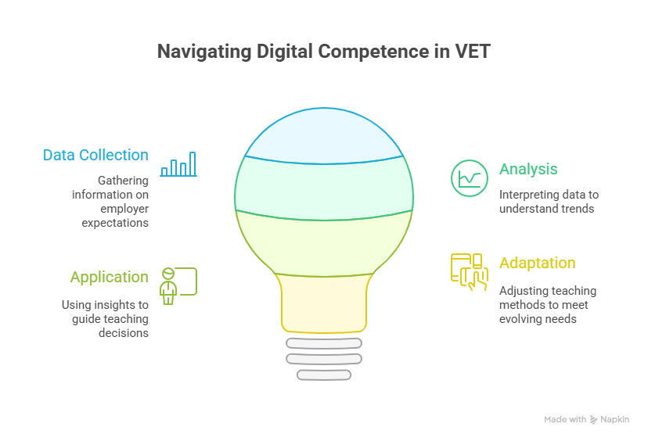
Zašto su informacije o vještinama važne
Digitalni alati oblikuju gotovo svaki posao danas, a programi stručnog obrazovanja i obuka trebaju odražavati ono s čime će se polaznici suočiti na stvarnim radnim mjestima.
Informacije o vještinama pomažu nastavnicima da jasno uoče ove promjene. One objedinuju podatke od poslodavaca, oglasa za posao i sektorskih izvještaja kako bi pokazale koje kompetencije postaju ključne.
Kada edukatori redovno prate ove informacije, mogu ažurirati aktivnosti, primjere i vježbe na način koji učenje čini relevantnim. Ovaj proces podržava donošenje boljih nastavnih odluka i pomaže polaznicima da izgrade samopouzdanje u korištenju digitalnih alata koji su već uobičajeni na radnom mjestu.

Slide 7

Slika: karljosh16.unsplash
Pronalaženje pravih informacija
Trenutne informacije o tržištu rada pojavljuju se na mnogim mjestima. Oglasima za posao prikazuju alate i sisteme na koje se kompanije oslanjaju svakodnevno.
Sektorski izvještaji otkrivaju kako se industrije razvijaju i koje tehnologije dobivaju na važnosti. Baze podataka poput ESCO-a olakšavaju razumijevanje kako se digitalne kompetencije uklapaju u različite uloge.
Lokalne kompanije također pružaju uvid kada spominju alate koji se koriste tokom pripravništva ili opisuju male promjene u svojim radnim rutinama. Kada se ovi izvori kombinuju, edukatori dobijaju jasnu sliku o trenutnim i nadolazećim digitalnim očekivanjima.

Slide 8

Slika: studentofprana.unsplash
Pretvaranje podataka u praktične uvide
Prikupljanje informacija je korisno samo kada dovodi do jasnih odluka. Nastavnici se mogu sastati u malim grupama kako bi pregledali nalaze i razgovarali o tome šta oni znače za njihove programe.
Obrasci se obično brzo pojavljuju, poput ponovljenih spominjanja rukovanja podacima ili povećane upotrebe kolaborativnih digitalnih platformi. Kada se ti obrasci prepoznaju, nastavnici mogu prilagoditi lekcije, uvesti nove alate ili ojačati aktivnosti koje podržavaju digitalnu spremnost.
Kreiranje jednostavnog zajedničkog dokumenta za bilježenje ovih uvida pomaže timovima da ostanu usklađeni i čini informacije jednostavnim za ažuriranje svakog semestra.

Slide 9
Podnaslov 1.2: Mapiranje kompetencija prema DigComp 2.2 okviru
Ključni aspekti:
Razumjeti strukturu DigComp 2.2 okvira i vježbati mapiranje postojećih ili planiranih kompetencija u stručnom obrazovanju i obukama (VET) na njegove različite oblasti.
Notes:
Pitanje: imate li već ideje o temi svog apstrakta?
Da li preferirate sastanak prije (OCs za brainstorming + svako sa svojim predmetima) ili tokom CM?

Slide 10
Pregled vašeg programa kroz DigComp okvir
Mapiranje kompetencija počinje razumijevanjem onoga što vaši učenici već rade u vašem programu i kako se te aktivnosti povezuju s okvirom DigComp 2.2.
DigComp nudi jasno definisane oblasti koje opisuju digitalno ponašanje u svakodnevnim zadacima, od rukovanja informacijama do kreiranja sadržaja ili rješavanja problema pomoću tehnologije. Kada nastavnici koriste ove oblasti kao referentnu tačku, mogu sagledati postojeće lekcije iz novog ugla.
Čak i jednostavne aktivnosti, poput korištenja online dokumenata ili obavljanja zadataka na platformi za učenje, već uvode elemente digitalne kompetencije.
Prepoznavanje ovih veza pomaže nastavnicima da razumiju digitalne snage koje su već prisutne u njihovim kursevima.

Slide 11
Izrada prve mape kompetencija
Prva vježba mapiranja ne mora biti složena.
Može početi jednostavnom tabelom u kojoj je svaki kurs postavljen pored DigComp područja koja obuhvata. Nastavnici zatim mogu dodati bilješke o tome šta učenici zapravo rade u praksi i koliko su samouvjereni pri radu na digitalnim zadacima.
Ova prva verzija ne mora biti savršeno detaljna. Njena svrha je da otkrije cjelokupnu sliku o tome gdje se digitalno učenje već odvija i koje se kompetencije najčešće pojavljuju.
Kada ova mapa bude izrađena, nastavnici je mogu uporediti s onim što tržište rada očekuje i početi uviđati gdje je potreban novi ili ažurirani sadržaj.

Slide 12
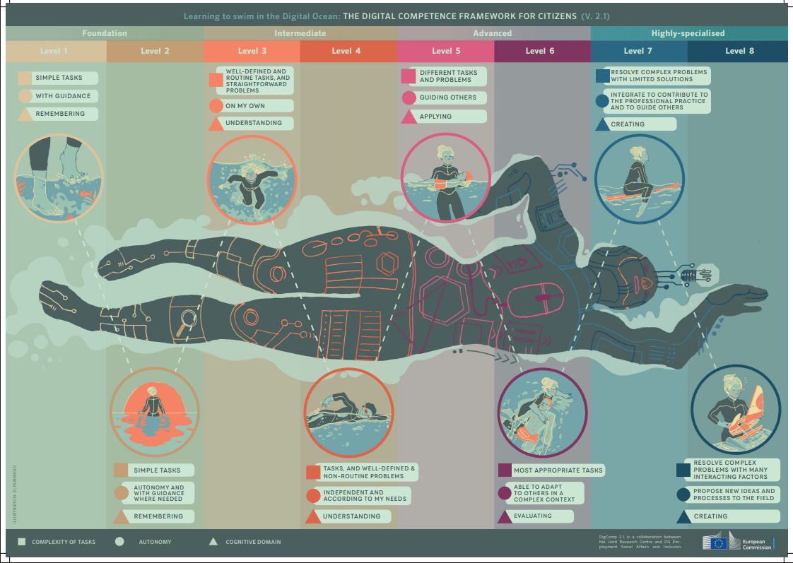
Slika: joint-research-centre.ec.europa.eu/digcomp-framework-poster

Slide 13
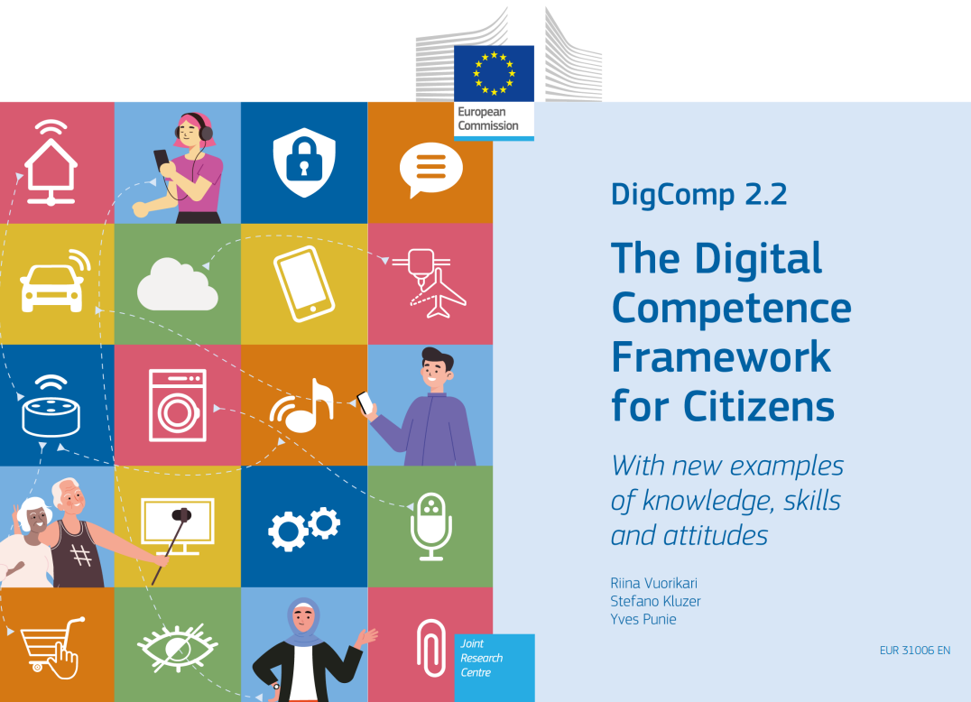
Izgradnja zajedničkog razumijevanja
Svaki nastavnik primjećuje različite digitalne elemente u svom predmetu, a dijeljenje tih zapažanja pomaže u stvaranju preciznijeg pregleda.
Jedan nastavnik može vidjeti prilike za jačanje digitalne sigurnosti, dok drugi prepoznaje aktivnosti povezane s komunikacijom ili saradnjom.
Rasprava o ovim slojevima uspostavlja zajednički jezik oko digitalne kompetencije i pomaže timovima da se usklade oko prioriteta.
DigComp 2.2: Okvir digitalne kompetencije za građane - S novim primjerima znanja, vještina i stavova, EUR 31006 EN, Izdavačka kuća Evropske unije, Luksemburg, 2022, ISBN 978-92-76-48882-8, doi:10.2760/115376, JRC128415.

Slide 14
Podnaslov 1.3: Analiza praznina i preklapanja
Ključni aspekti:
Iskoristiti rezultate vježbe mapiranja za provođenje analize praznina, jasno identificirajući koje digitalne kompetencije su nedovoljno razvijene ili nedostaju u trenutnoj ponudi stručnog obrazovanja i obuka (VET).
Notes:
Pitanje: imate li već ideje o temi svog apstrakta?
Da li preferirate sastanak prije (OCs za brainstorming + svako sa svojim predmetima) ili tokom CM?

Slide 15
Razumijevanje praznina i preklapanja
Kada je mapiranje završeno, sljedeći korak je pažljivo pogledati šta rezultati pokazuju.
Praznine se pojavljuju kada kompetencija koju poslodavci smatraju važnom nije prisutna u trenutnom programu. Preklapanja se pojavljuju kada se ista digitalna aktivnost ponavlja kroz nekoliko kurseva bez dodavanja nove vrijednosti.
Ovi obrasci pomažu nastavnicima da razumiju koliko dobro njihov program priprema polaznike za stvarne digitalne zadatke. Kada nastavnici zajedno tumače praznine i preklapanja, mapa postaje više od dokumenta. Postaje vodič za poboljšanje digitalne spremnosti na strukturiran i realističan način.

Slide 16
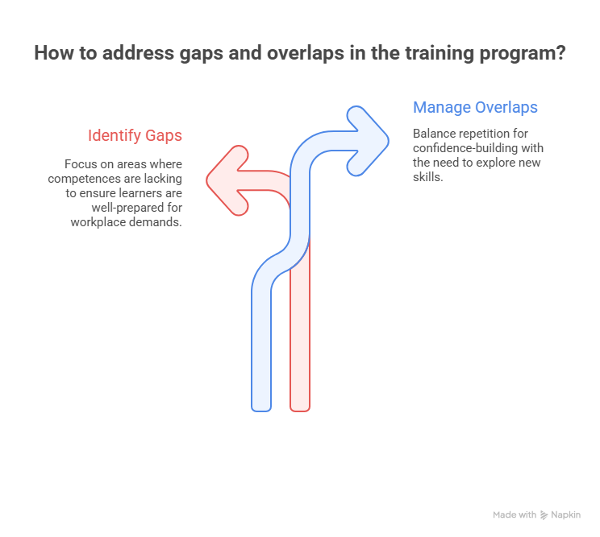
Povezivanje nalaza s očekivanjima na radnom mjestu
Važnost jaza ovisi o tome što poslodavci očekuju od novih radnika. Ako se kompanije uveliko oslanjaju na digitalne komunikacijske alate ili nadzorne ploče s podacima, a te kompetencije su slabe u programu, jaz postaje značajan.
Preklapanja također zahtijevaju pažnju kada ograničavaju prostor za istraživanje naprednijih vještina. Pregled mape zajedno s trendovima u sektoru i povratnim informacijama lokalnih poslodavaca pomaže edukatorima da utvrde koja područja treba prvo ojačati.

Slide 17
Pretvaranje analize u akciju
Analiza praznina i preklapanja postaje vrijedna kada dovodi do praktičnih odluka.
Nastavnici mogu koristiti nalaze za prilagođavanje lekcija, integraciju novih alata ili kreiranje aktivnosti koje rješavaju nedostatne kompetencije. Neka poboljšanja mogu zahtijevati nove materijale, dok se druga mogu uvesti malim izmjenama postojećih zadataka.
Sažimanje rezultata u jednostavnom pregledu pomaže timovima da odrede prioritete i isplaniraju sljedeće korake. Ova jasnoća podržava uravnoteženiju digitalnu ponudu i priprema instituciju za daljnji rad na izradi snažnog i ciljanog CPD plana.

Slide 18
Modul 2: Izrada plana kontinuiranog profesionalnog razvoja (CPD) za pružatelje stručnog obrazovanja i obuka (VET) Podnaslov 2.1: Definiranje svrhe CPD-a i ciljne grupe Podnaslov 2.2: Pisanje mjerljivih ishoda učenja Podnaslov 2.3: Odabir načina obuke i resursa
Premošćivanje zelene i digitalne podjele
Unaprijediti kvalitet stručnog obrazovanja i obuka (VET) na Zapadnom Balkanu za održivi razvoj

Slide 19
Podnaslov 2.1: Definiranje svrhe CPD-a i ciljne grupe
Ključni aspekti:
Naučite navesti kontekst i ciljeve CPD plana zasnovanog na inteligenciji vještina
Definirajte ciljanu publiku
Notes:
Pitanje: imate li već ideje o temi svog apstrakta?
Da li preferirate sastanak prije (OCs za brainstorming + svako sa svojim predmetima) ili tokom CM?

Slide 20
Postavljanje jasnog smjera za CPD
Plan CPD-a postaje smislen samo kada ima jasnu svrhu.
Ova svrha objašnjava šta institucija želi poboljšati i zašto je to poboljšanje važno. Ona bi trebala biti direktno povezana s ranije utvrđenim digitalnim prazninama, kako bi plan odgovarao stvarnim potrebama, a ne općim namjerama.
Kada edukatori razumiju svrhu, mogu vidjeti kako se njihovo učešće povezuje s ishodima učenika i očekivanjima tržišta rada. Jasna svrha također pomaže izbjeći raspršene inicijative i usmjerava fokus na proces razvoja.
Fotografija: noah-buscher-x8ZStukS2PM-unsplash

Slide 21
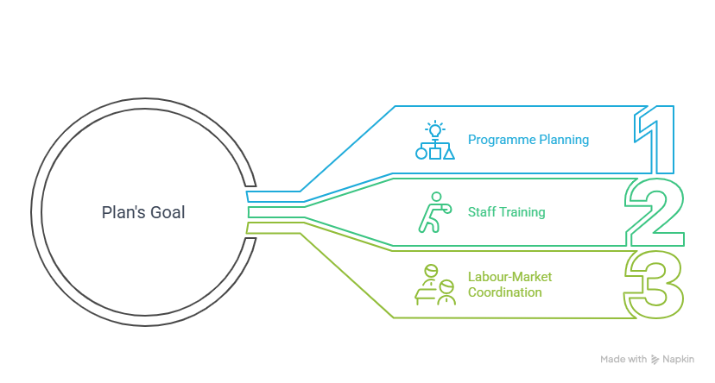
Svrha CPD plana trebala bi proizaći iz onoga što je institucija već primijetila u svojim programima. Ako timovi imaju poteškoća s mapiranjem digitalnih kompetencija, svrha bi se mogla usmjeriti na jačanje te sposobnosti.
Ako osoblje rijetko koristi informacije o tržištu rada, svrha bi mogla biti izgradnja samopouzdanja u tumačenju podataka.
Povezivanje svrhe s dokazima
Kada je svrha utemeljena na dokazima, CPD plan postaje ostvariviji i lakše ga je komunicirati.

Slide 22
Identifikacija pravih učesnika
Kada je svrha definirana, sljedeći korak je odabir ciljne grupe. Ova grupa uključuje osoblje koje treba razviti specifične kompetencije kako bi ispunilo ciljeve CPD-a. To može uključivati koordinatore programa, nastavnike predmeta ili timove koji pripremaju procjene.
Odabir pravih učesnika osigurava da plan dovede do vidljivih promjena. Fokusirana ciljna grupa također olakšava osmišljavanje aktivnosti koje odgovaraju njihovim ulogama i polaznim osnovama. Kada učesnici razumiju zašto su odabrani i kako njihovo učenje doprinosi strategiji institucije, plan CPD-a postiže jači angažman i jasnije rezultate.
Slika: artem-balashevsky-Ld-5Lu-eU6A-unsplash

Slide 23
Podnaslov 2.2: Pisanje mjerljivih ishoda učenja
Ključni aspekti:
Vježbajte kreiranje učinkovitih ishoda učenja, osiguravajući da su povezani s određenim područjem kompetencija DigComp 2.2
Notes:
Pitanje: imate li već ideje o temi svog apstrakta?
Da li preferirate sastanak prije (OCs za brainstorming + svako sa svojim predmetima) ili tokom CM?

Slide 24
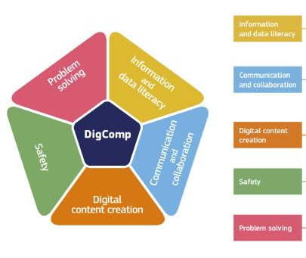
Zašto su ishodi učenja važni
Ishodi učenja pokazuju šta bi učesnici trebali biti u stanju da urade nakon završetka CPD plana. Oni čine napredak vidljivim i pomažu timovima da razumiju šta plan nastoji postići.
Kada su ishodi jasno napisani, svi znaju koje će se vještine ili znanja promijeniti i kako ta promjena podržava širi cilj usklađivanja digitalnih kompetencija s potrebama tržišta rada.
Jasni ishodi također stvaraju zajedničko razumijevanje među osobljem i olakšavaju kasniju evaluaciju plana.
Fotografija: annie-spratt-a3mXEG8AEx8-unsplash

Slide 25
Pretvaranje svrhe u konkretne rezultate
Da bi napisali efikasne ishode učenja, edukatori počinju tako što razmotre svrhu CPD plana.
Ishod bi trebao opisati radnju koja se može posmatrati, kao što je prepoznavanje digitalnih trendova, primjena okvira ili analiza jaza u kompetencijama. Korištenje jednostavnih glagola pomaže pokazati šta će učesnici zapravo raditi u praksi.
Ishodi također moraju biti realni u odnosu na raspoloživo vrijeme. Kada su ishodi sažeti i ostvarivi, oni usmjeravaju trenere pri odabiru odgovarajućih aktivnosti i resursa.
Fotografija: bogdan-karlenko-36b7JBzhfF4-unsplash

Slide 26
Stvaranje ishoda koji podržavaju stvarne potrebe
Da bi napisali efikasne ishode učenja, nastavnici počinju tako što razmotre svrhu CPD plana.
Dobri ishodi učenja su specifični, relevantni i povezani s realnim očekivanjima na radnom mjestu. Oni se fokusiraju na sposobnosti koje pomažu instituciji da odgovori na digitalne promjene, a ne na opće znanje koje je teško primijeniti.
Kada učesnici mogu pokazati šta su naučili kroz zadatak, diskusiju ili mali projekat, ishod je mjerljiv. Ovi ishodi olakšavaju evaluaciju i osiguravaju da CPD plan dovodi do značajnih poboljšanja u načinu na koji se digitalne kompetencije razumiju i podučavaju.
Fotografija: bogdan-karlenko-36b7JBzhfF4-unsplash

Slide 27
Podnaslov 2.3: Odabir načina obuke i resursa
Ključni aspekti:
Pregledajte i odaberite odgovarajuće formate obuke i načine isporuke, uz identifikaciju potrebnih resursa i potreba za pristupačnošću.
Notes:
Pitanje: imate li već ideje o temi svog apstrakta?
Da li preferirate sastanak prije (OCs za brainstorming + svako sa svojim predmetima) ili tokom CM?

Slide 28
Odabir načina obuke koji odgovara vašem kontekstu
Odabir pravog načina obuke je ključan za to da CPD plan bude praktičan i ostvariv.
Osoblje često ima ograničeno vrijeme, pa način mora odgovarati njihovim rutinama, a da pritom ne smanjuje kvalitetu učenja.
Kratke sesije, jednostavni online moduli ili kombinovani formati mogu olakšati učešće, a istovremeno podržati smislen razvoj.
Cilj je odabrati pristupe koji odgovaraju ishodima učenja i odražavaju kako se digitalne kompetencije koriste u stvarnim nastavnim situacijama.

Slide 29
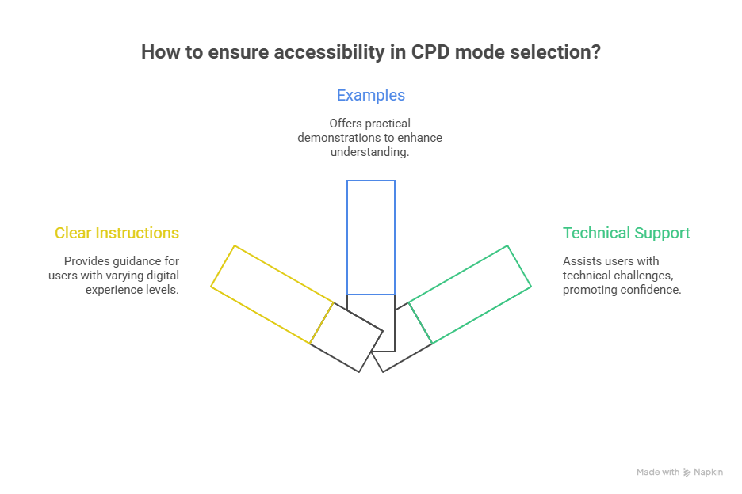
Kreiranje nastavnih iskustava koja su korisna i realna
Najučinkovitije CPD aktivnosti su one koje povezuju učenje s svakodnevnim zadacima. Kada osoblje radi s pravim primjerima, poput pregledavanja podataka o tržištu rada ili korištenja DigComp okvira tijekom sesije, obuka postaje odmah relevantna.
Odrasli najbolje uče kroz praktične zadatke, jasne primjere i mogućnosti za eksperimentisanje.

Slide 30
Korištenje resursa koji podržavaju održivo učenje
Načine obuke potrebno je podržati pouzdanim resursima. To mogu biti interna uputstva, zajednički predlošci, jednostavni alati za mapiranje ili primjeri dobre prakse koji se već koriste u instituciji.
Vanjski resursi, poput DigComp materijala ili sektorskih izvještaja, također mogu ojačati aktivnosti bez potrebe za kreiranjem novog sadržaja od nule. Kada su resursi lako dostupni i dobro integrisani, pomažu osoblju da nastavi s učenjem nakon završetka sesije i čine CPD plan održivijim tokom vremena.

Slide 31
Modul 3: Razvijanje responzivne digitalne kulture Podnaslov 3.1: Modeli za digitalno usavršavanje Podnaslov 3.2: Dizajniranje inkluzivnih digitalnih nastavnih materijala Podnaslov 3.3: Kreiranje centralnog repozitorija resursa Podnaslov 3.4: Strategije za saradnju s industrijom
Premošćivanje zelene i digitalne podjele
Unaprijediti kvalitet stručnog obrazovanja i obuka (VET) na Zapadnom Balkanu za održivi razvoj

Slide 32
Podnaslov 3.1: Modeli za digitalno usavršavanje
Ključni aspekti:
Istražiti i uporediti nekoliko različitih modela profesionalnog razvoja, uključujući kratke osvrte, formalne online kurseve, mentorski rad među kolegama i praktične radionice.
Notes:
Pitanje: imate li već ideje o temi svog apstrakta?
Da li preferirate sastanak prije (OCs za brainstorming + svako sa svojim predmetima) ili tokom CM?

Slide 33
Zašto je kontinuirano usavršavanje važno
Digitalne kompetencije se brzo mijenjaju, a jedna obuka nije dovoljna da osoblje ostane usklađeno s očekivanjima na radnom mjestu.
Kontinuirano usavršavanje pomaže institucijama da ostanu prilagodljive novim alatima i metodama. Ono nastavnicima pruža redovne prilike da istražuju digitalne prakse, razmišljaju o njihovoj upotrebi i postepeno grade samopouzdanje.
Kada usavršavanje postane dio svakodnevne rutine, digitalni razvoj se doživljava kao prirodan, a ne zahtjevan, i osoblje je bolje pripremljeno da podrži učenike na tržištu rada koje se mijenja.
Slika: alvaro-reyes-qWwpHwip31M-unsplash

Slide 34
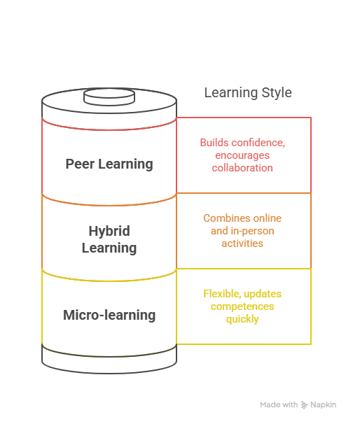
Različiti načini za podršku kontinuiranom učenju
Institucije mogu koristiti nekoliko modela za podršku kontinuiranom digitalnom rastu.
Kratki treninzi, poput mikro-sesija ili kratkih demonstracija, pomažu osoblju da uči bez osjećaja preopterećenosti. Učenje među kolegama pruža prostor u kojem kolege dijele praktične savjete i promatraju metode jedni drugih.
Mješoviti pristupi koji kombinuju online i lične aktivnosti pružaju osoblju fleksibilnost, istovremeno jačajući nove vještine kroz praksu.
Slika: olav-ahrens-rotne-4Ennrbj1svk-unsplash

Slide 35
Odabir modela koji osiguravaju dugoročni napredak
Najučinkovitija strategija usavršavanja je ona koja na uravnotežen način kombinuje nekoliko modela. Kratke sesije uvode nove ideje, učenje od vršnjaka jača samopouzdanje, a kombinovani formati omogućavaju dublje istraživanje.
Kada se ovi pristupi ponavljaju tokom vremena, oni stvaraju ciklus unapređenja koji održava vještine ažurnim.
Ovaj postepeni, kontinuirani proces pomaže institucijama da ostanu agilne, odgovore na digitalne trendove i održe snažnu povezanost između nastavnih praksi i stvarnih zahtjeva na radnom mjestu.
Slika: ux-indonesia-qC2n6RQU4Vw-unsplash

Slide 36
Podnaslov 3.2: Dizajniranje inkluzivnih digitalnih materijala za učenje
Ključni aspekti:
Naučiti kako uspostaviti efikasan sistem podrške putem mreže digitalnih promotora, specijalizovanih kanala za pomoć i grupa za međusobnu podršku među kolegama.
Notes:
Pitanje: imate li već ideje o temi svog apstrakta?
Da li preferirate sastanak prije (OCs za brainstorming + svako sa svojim predmetima) ili tokom CM?

Slide 37
Omogućavanje pristupačnosti digitalnih materijala za sve
Inkluzivni digitalni materijali daju svim učenicima priliku da učestvuju sa samopouzdanjem.
Kreiranje sadržaja koji je jednostavan za razumijevanje, vizualno jasan i kompatibilan s različitim potrebama učenja. Male odluke, poput korištenja jednostavnog jezika, jasnih rasporeda i čitljivih vizuala, pomažu ukloniti prepreke koje bi inače mogle ograničiti angažman.
Kada su materijali dizajnirani imajući na umu inkluziju, učenici se osjećaju podržano i spremnije istražuju digitalne zadatke.

Slide 38
Dizajniranje sadržaja koji podržava različite učenike
Učenici dolaze s različitim nivoima digitalnog iskustva i različitim vrstama sposobnosti u učionicu. Inkluzivni materijali prepoznaju ovu raznolikost tako što nude objašnjenja, primjere i formate koji odgovaraju različitim stilovima učenja.
Kombinacija vizualnih elemenata, kratkih tekstova i praktičnih zadataka pomaže učenicima da prate gradivo čak i ako nisu sigurni u rad s tehnologijom.
Kada materijali korak po korak vode učenike i pružaju prostor za vježbu, digitalni zadaci postaju izvodljivi i manje zastrašujući.

Slide 39
Održavanje materijala jasnim, praktičnim i jednostavnim za ažuriranje
Inkluzivni dizajn postaje održiv kada su materijali jednostavni za održavanje.
Korištenje predložaka, strukturiranih rasporeda i jasnih uputa pomaže nastavnicima da ažuriraju sadržaj bez da počinju od nule. Praktični primjeri preuzeti iz stvarnih radnih situacija čine učenje relevantnijim i pomažu polaznicima da vide kako se digitalni alati koriste izvan učionice.
Kada su materijali laki za prilagođavanje, institucije ih mogu uskladiti s digitalnim promjenama na tržištu rada i osigurati da svi učenici imaju koristi od dosljedne podrške.

Slide 40
Podnaslov 3.3: Kreiranje centralnog repozitorija resursa
Ključni aspekti:
Planirajte stvaranje i održavanje zajedničkog repozitorija za digitalne alate, vodiče najboljih praksi i materijale za učenje kako biste osigurali dosljednost i promovisali inkluzivne prakse.
Notes:
Pitanje: imate li već ideje o temi svog apstrakta?
Da li preferirate sastanak prije (OCs za brainstorming + svako sa svojim predmetima) ili tokom CM?

Slide 41
Zašto je zajednički repozitorij važan
Centralni repozitorij resursa objedinjuje sve digitalne materijale, alate i primjere na jednom organizovanom mjestu. Pomaže edukatorima da brzo pristupe onome što im je potrebno, smanjuje duplicirani rad i olakšava održavanje dosljednosti u programima.
Kada se resursi pohrane zajedno, osoblje može nadograđivati tuđe ideje i usklađivati materijale s digitalnim ciljevima institucije. Vremenom, repozitorij postaje zajedničko sjećanje koje podržava nastavu i razvoj.

Slide 42
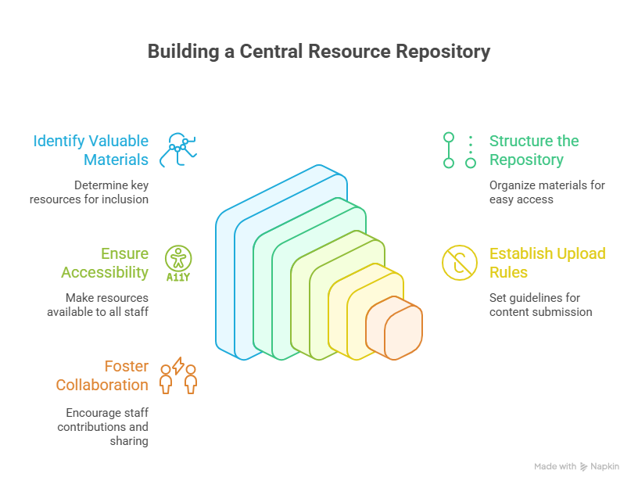
Organizacija resursa za praktičnu upotrebu

Slide 43
Održavanje repozitorija aktivnim i relevantnim
Repozitorij ostaje koristan samo kada se redovno ažurira. Dodjeljivanje odgovornosti malom timu ili rotirajućoj grupi pomaže osigurati da se dodaju novi materijali i da se stariji pregledaju.
Podsticanje nastavnika da doprinose nakon radionica ili eksperimenta u učionici, to donosi nove uvide i jača saradnju.
Kada se ažuriranja vrše dosljedno, repozitorij odražava trenutne digitalne potrebe i postaje pouzdan alat koji podržava dugoročni razvoj institucije.

Slide 44
Podnaslov 3.4: Strategije za saradnju s industrijom
Ključni aspekti:
Istražite praktične metode za izgradnju i održavanje snažnih partnerstava s lokalnim preduzećima.
Osnivanje industrijskih savjetodavnih odbora, zajedničko osmišljavanje modula nastavnog plana i programa te stvaranje prilika za gostujuća predavanja.
Notes:
Pitanje: imate li već ideje o temi svog apstrakta?
Da li preferirate sastanak prije (OCs za brainstorming + svako sa svojim predmetima) ili tokom CM?

Slide 45
Izgradnja značajnih veza s industrijom
Saradnja s industrijom pomaže institucijama strukovnog obrazovanja i osposobljavanja da ostanu povezane s digitalnim alatima i praksama koje se koriste na stvarnim radnim mjestima.
Ove veze nadilaze formalna partnerstva i počinju redovnim razgovorima koji otkrivaju šta kompanije očekuju od novih radnika.
Kada nastavnici čuju direktno od poslodavaca, dobijaju jasniji uvid u to kako se obavljaju digitalni zadaci i koje kompetencije postaju sve važnije.
Ova stalna razmjena jača povjerenje i stvara zajedničko razumijevanje o tome kako obuka može bolje pripremiti polaznike za digitalne zahtjeve.

Slide 46
Uključivanje saradnje u svakodnevnu praksu
Saradnja postaje najvrijednija kada je ugrađena u rutinu institucije, umjesto da se tretira kao povremeni kontakt. Kratki sastanci, neformalni pregledi ili male zajedničke aktivnosti mogu pružiti kontinuirane informacije o tome kako industrije koriste tehnologiju.
Pozivanje poslodavaca da komentarišu nastavne materijale ili da podijele digitalne procese koje koriste pomaže edukatorima da prilagode sadržaj sa tačnošću stvarnog svijeta.
Kada se ove interakcije redovno dešavaju, stvaraju prirodan protok informacija koji održava usklađenost programa sa zahtjevima poslova i sprječava da se digitalni jazi rastu neprimijećeno.

Slide 47
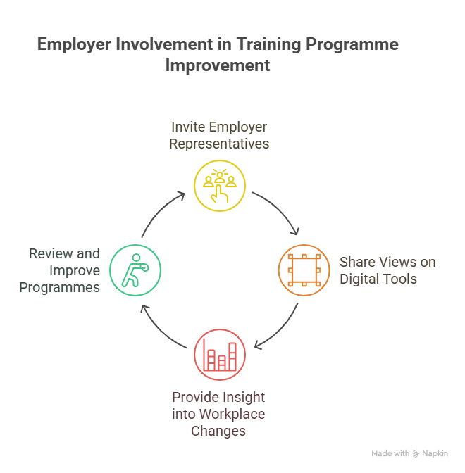
Partnerstva kao prilike za učenje
Snažna saradnja donosi koristi za obje strane. Poslodavci dobijaju diplomce koji su bolje pripremljeni za digitalne zadatke, a nastavnici dobijaju pristup stvarnim primjerima, alatima i uvidima koji čine njihovu nastavu relevantnijom.

Slide 48
1. Razmislite o svojim trenutnim partnerstvima ili kontaktima s poslodavcima. Koja je jedna oblast u kojoj bi bliža saradnja mogla pomoći vašoj instituciji da bolje uskladi digitalnu obuku s realnim potrebama na radnom mjestu? Opišite kako bi ta saradnja mogla izgledati i ko bi trebao biti uključen. 2. Analizirajte prednosti i izazove. Koje su glavne prednosti izgradnje jačih odnosa s industrijskim partnerima? S kojim se izazovima možete suočiti prilikom pokretanja ili održavanja ovih saradnji i kako biste ih riješili? 3. Na osnovu vaših razmišljanja, navedite jednu konkretnu akciju koju biste mogli poduzeti u naredna tri mjeseca kako biste ojačali saradnju s industrijom. Koji bi vam resursi ili podrška bili potrebni i kako ćete mjeriti uspjeh?
Refleksivna aktivnost
Premošćivanje zelene i digitalne podjele
Unaprijediti kvalitet stručnog obrazovanja i obuka (VET) na Zapadnom Balkanu za održivi razvoj

Slide 49







Hvala!
B&P Emerging Technologies

